Slide 1
Protocolli di Interconnessione
Corso di Calcolatori elettronici m
A cura di umberto laghi - 1092993

Slide 2
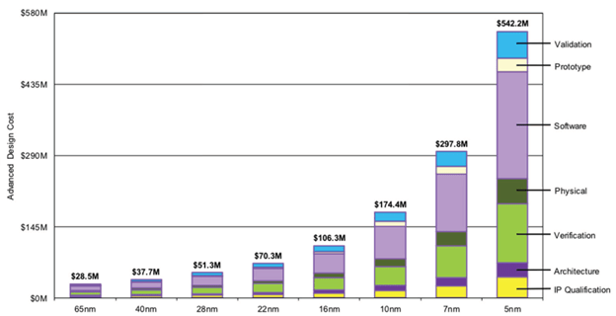
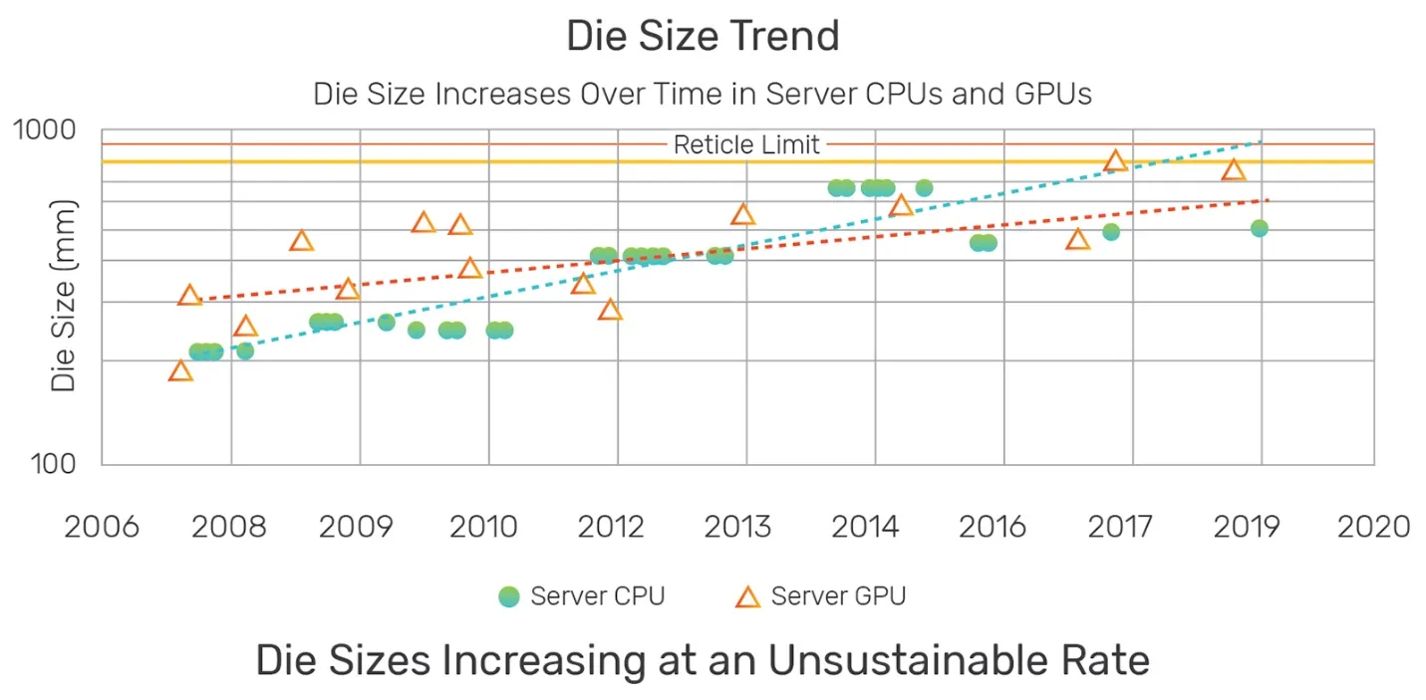
Situazione attuale – problema
Aumento funzionalità dei chip
Aumento costo dei PP
Problemi di scaling

Slide 3
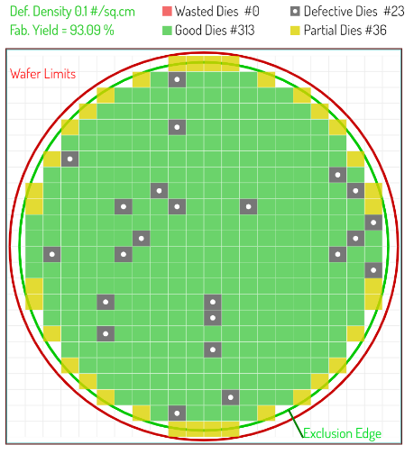
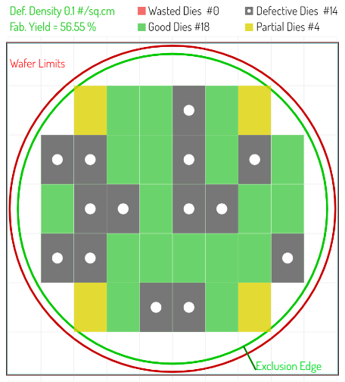
Situazione attuale – conseguenze
Resa minore
Costi più alti
72 mm2
600 mm2

Slide 4
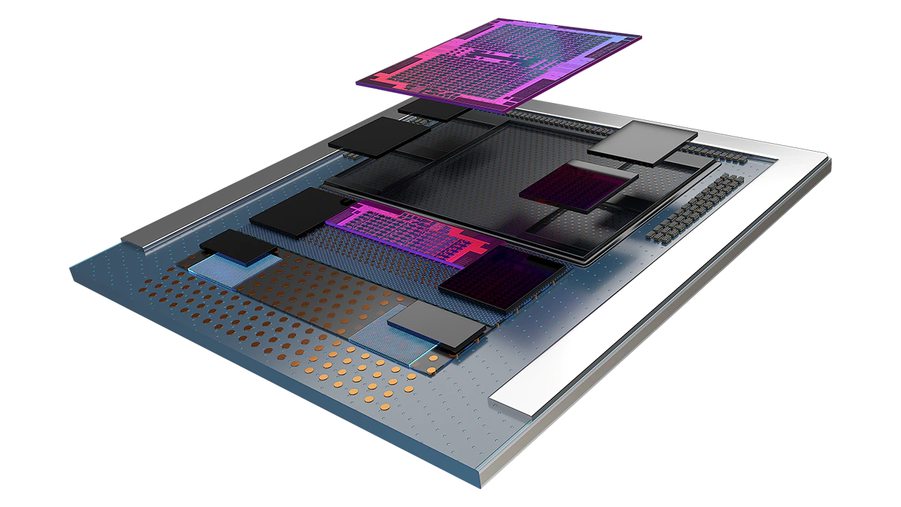
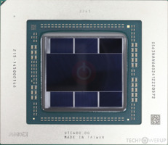
soluzione
Day of Reckoning ipotizzato da Moore
Collegare più chiplet o chip specifici

Slide 5
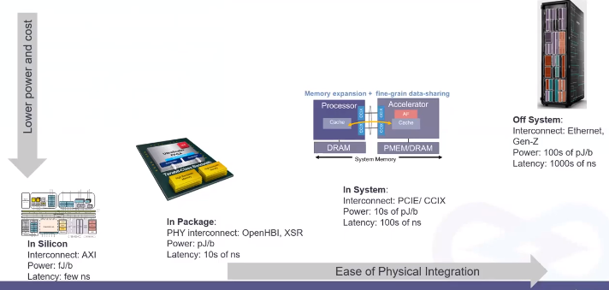
Livelli di interconnessione

Slide 6

Idee comuni
Sfruttare infrastruttura già esistente
Protocollo open
Bassa latenza
Alto bandwidth
Power efficient
Conveniente
Astrazione a livello HW
Cache coherent

Slide 7



Protocolli analizzati
In package:
dalla versione 2.0
In system:

Slide 8
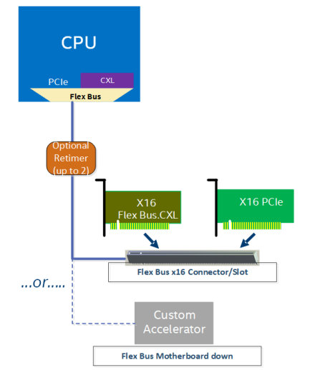
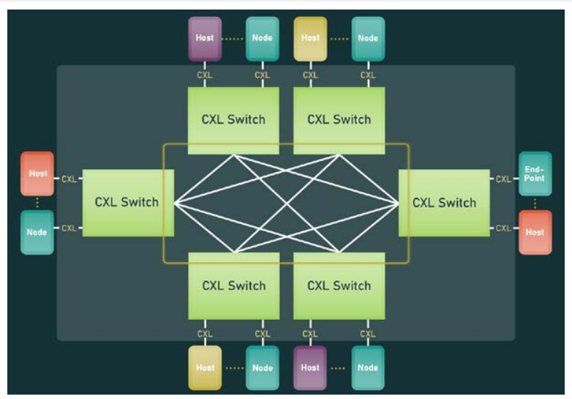
Cxl 3.0
Connessione tra CPU x86 e acceleratori
Coerenza tra la memoria della CPU e quella dell’acceleratore
Basato su PCIe 6.0
Bandwidth teorico massimo di 256GB/s
Topologia fabrics, non gerarchica

Slide 9
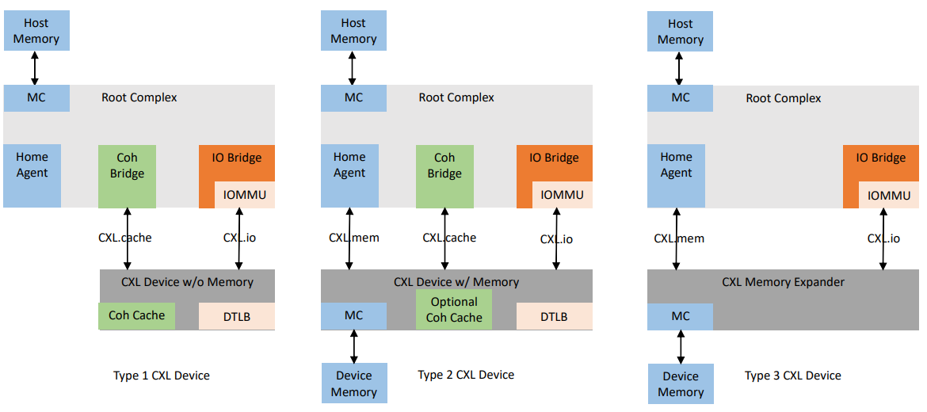
Sotto-protocolli e dispositivi
Sotto-protocolli:
CXL.io
CXL.cache
CXL.memory (CXL.mem)
Dispositivi:
Tipo 1
Tipo 2
Tipo 3

Slide 10
Gestione della memoria degli acceleratori
Modello Master-Subordinate
Gestita dall’host (CPU) → Host-Managed Device Memory (HDM)
Modelli di coerenza memoria dell’acceleratore:
Host-only coherent (HDM-H)
Device coherent (HDM-D)
Host coherent using Back-Invalidation Snoop (HDM-DB)

Slide 11
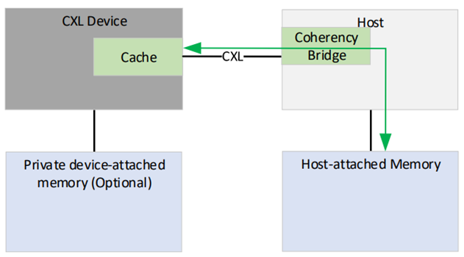
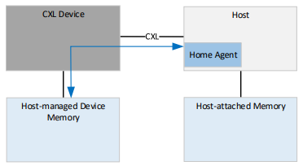
Type 1 and 3 devices
Tipo 1 – Coerenza garantita con meccanismo di snooping
Tipo 3 – Espansione passiva di memoria gestita con HDM-H

Slide 12
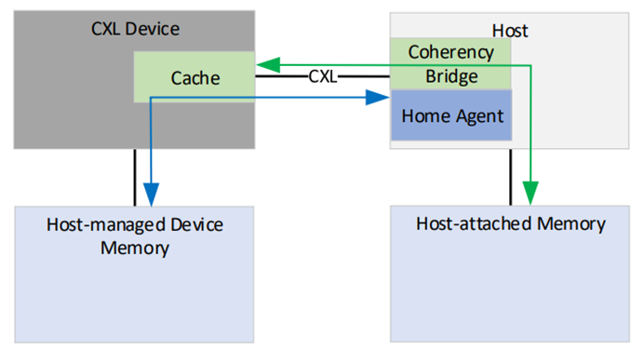
Type 2 devices
Coerenza garantita in due modi:
HDM-D → Bias-Based coherency model
HDM-DB → Back-Invalidate Snoop coherency model

Slide 13
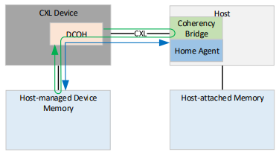
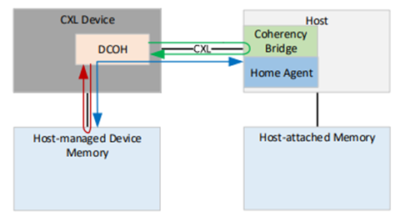
Bias-based coherency
Usa CXL.cache
Due stati per la memoria del dispositivo:
Host Bias
Device Bias
Minore Latenza

Slide 14
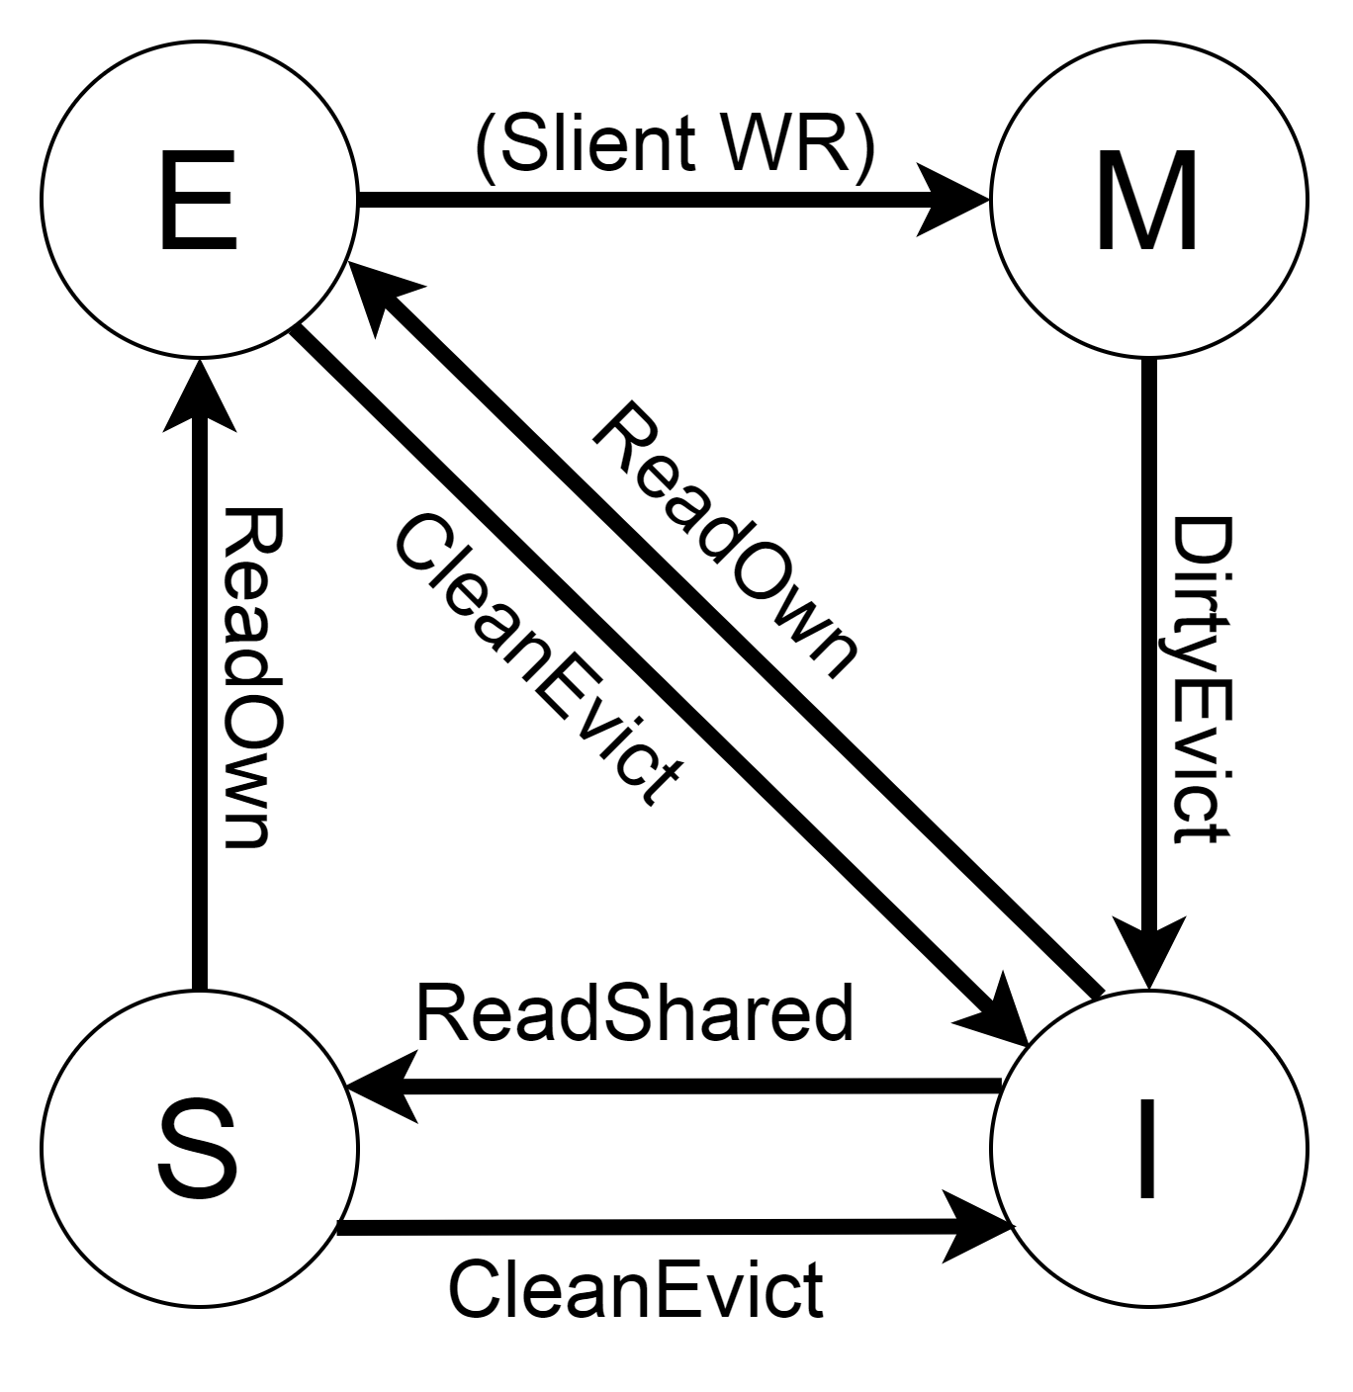
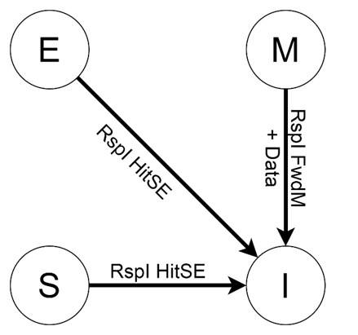
Back-invalidation snoop – 1
Richieste del dispositivo
Protocollo MESI
Concetto di snoop
Usa CXL.memory
Cambio di stato in seguito a ricezione di SnpInv. Le risposte sono inviate all’Home Agent

Slide 15
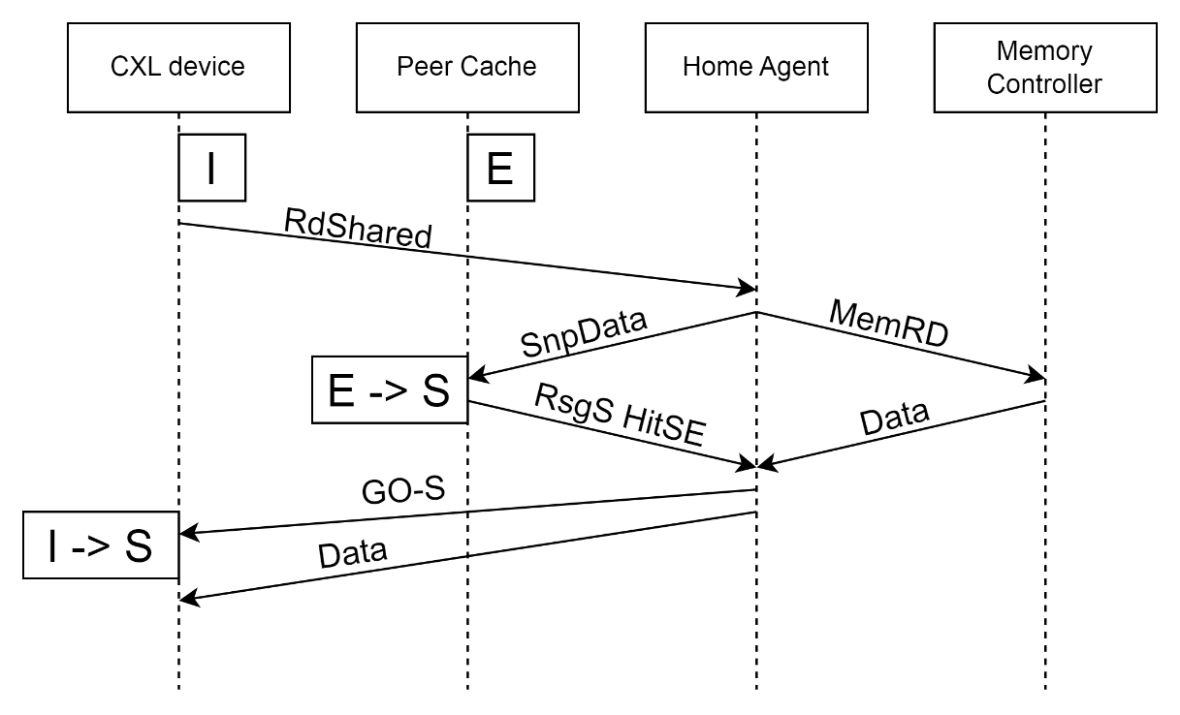
Back-invalidation snoop – 2
Flusso di RD del dispositivo

Slide 16
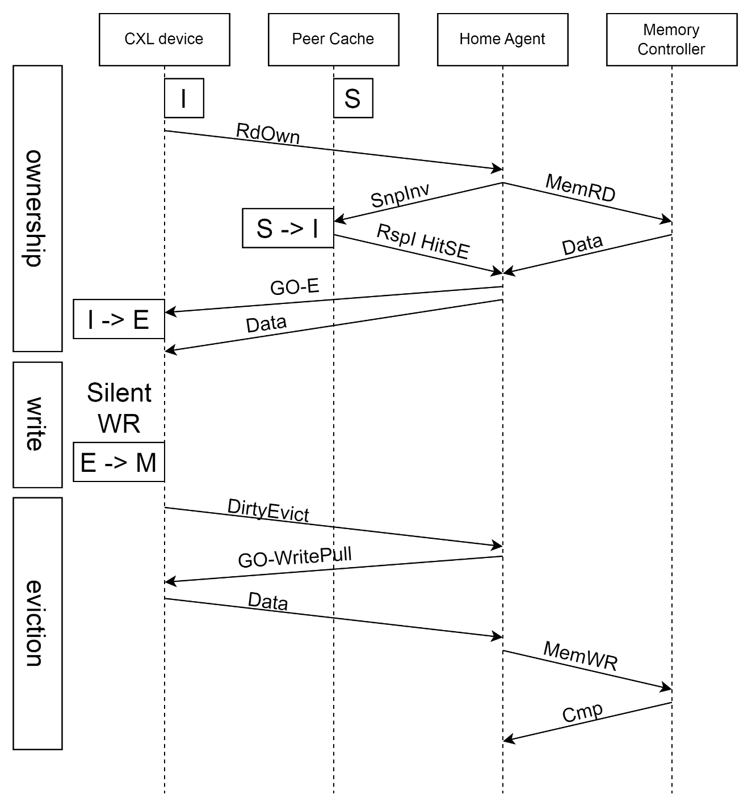
Back-invalidation snoop – 3
Flusso di WR del dispositivo

Slide 17
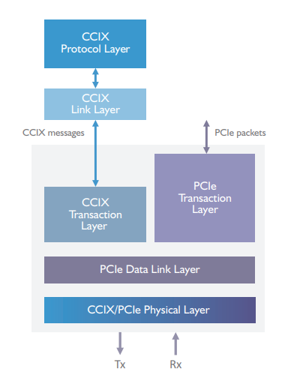
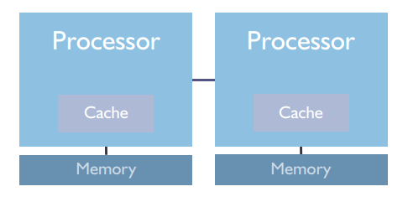
Ccix «see 6»
Coerenza tra memorie dei chip
Chip come peer → simmetrico
Più livelli
Agnostico al protocollo

Slide 18
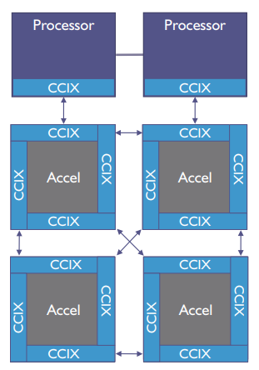
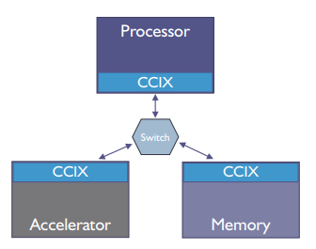
Agenti e topologie
Si occupano di orchestrare la coerenza
Request Agent
Home Agent
Slave Agent
Error Agent
Più topologie possibili

Slide 19
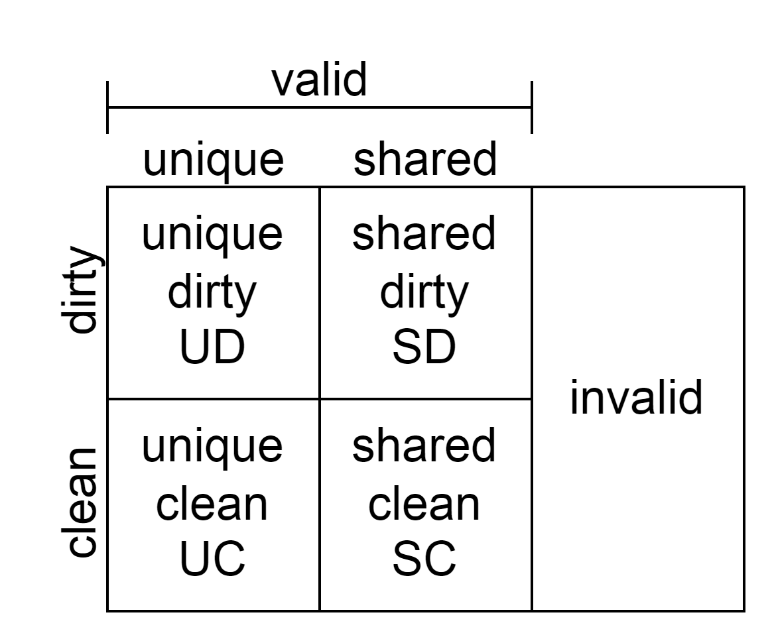
Protocollo di coerenza
Snoop
Non-MESI

Slide 20
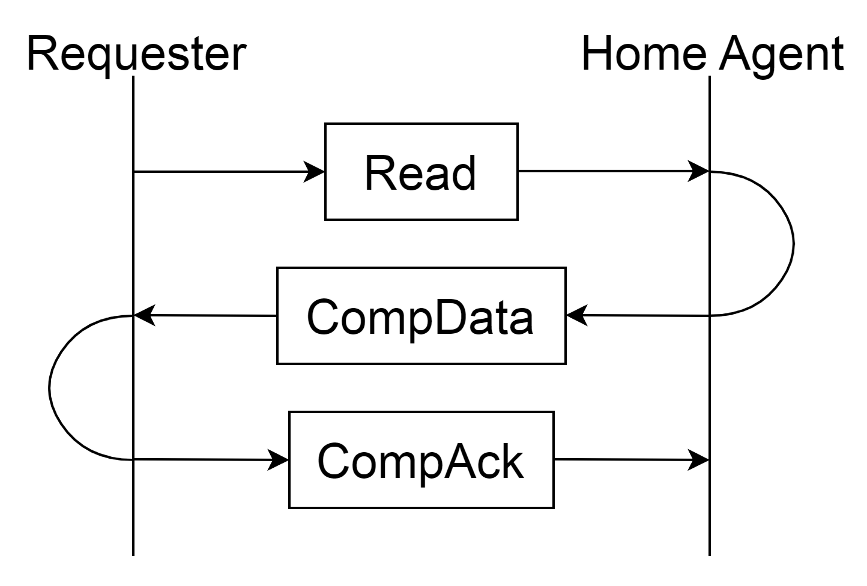
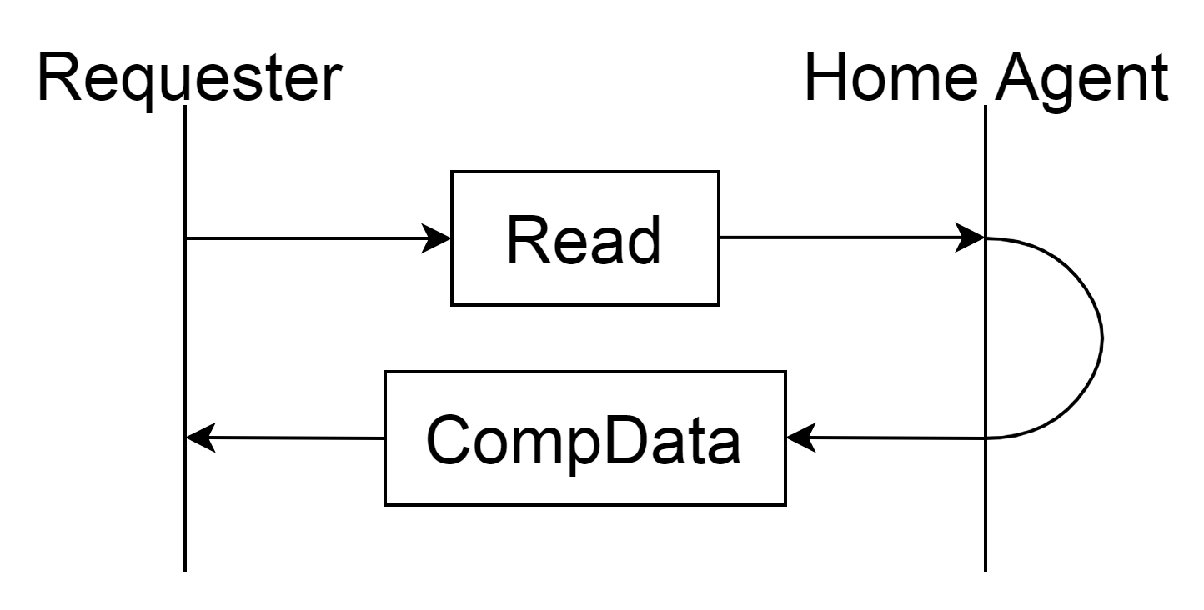
Request agent
Read coerente
Tipi di richieste:
Read: coerenti o non coerenti
Write: coerenti o non coerenti
Atomic
Dataless
Read non coerente
Notes:
Le operazioni atomiche consentono di inviare un'operazione e l'area di memoria in cui eseguirla, questo consente di aggiornare la memoria in maniera più efficiente.

Slide 21
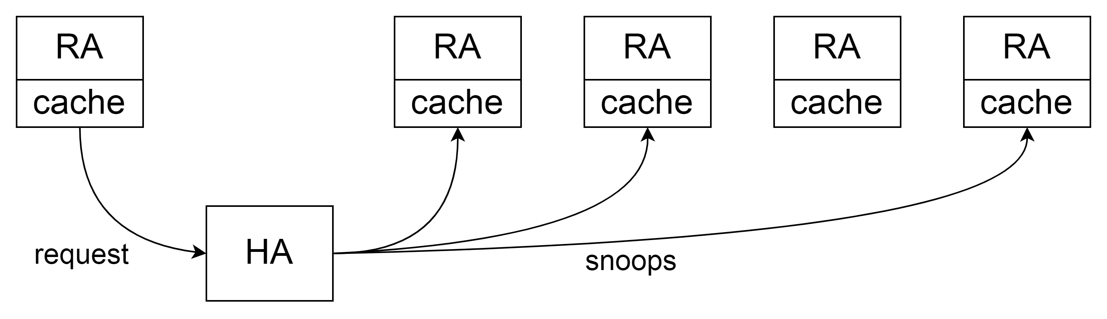
Home agent
Controlla tutte le cache del sistema quando c’è una lettura dalla memoria
Ha una struttura dati per capire quale delle RA ha la linea interessata
Invia gli snoop

Slide 22
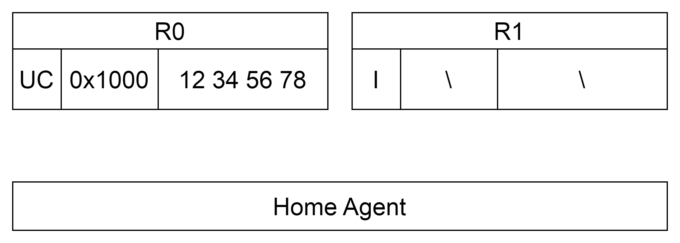
Esempio

Slide 23
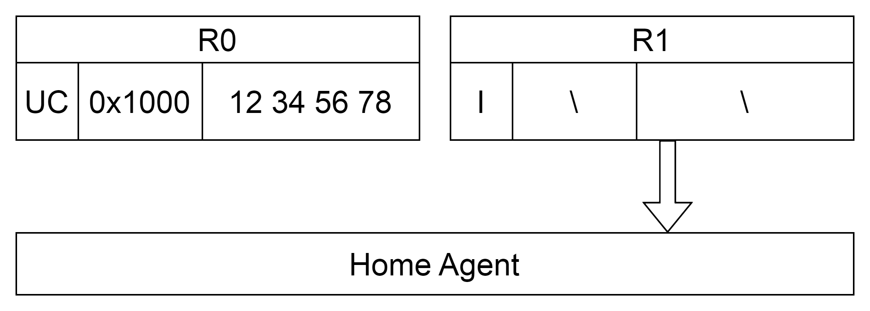
Esempio

Slide 24
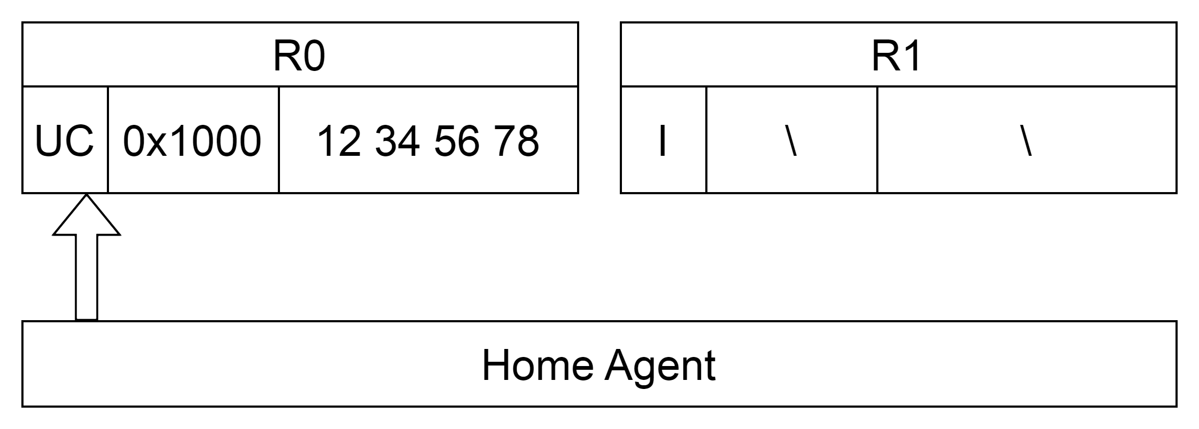
Esempio

Slide 25
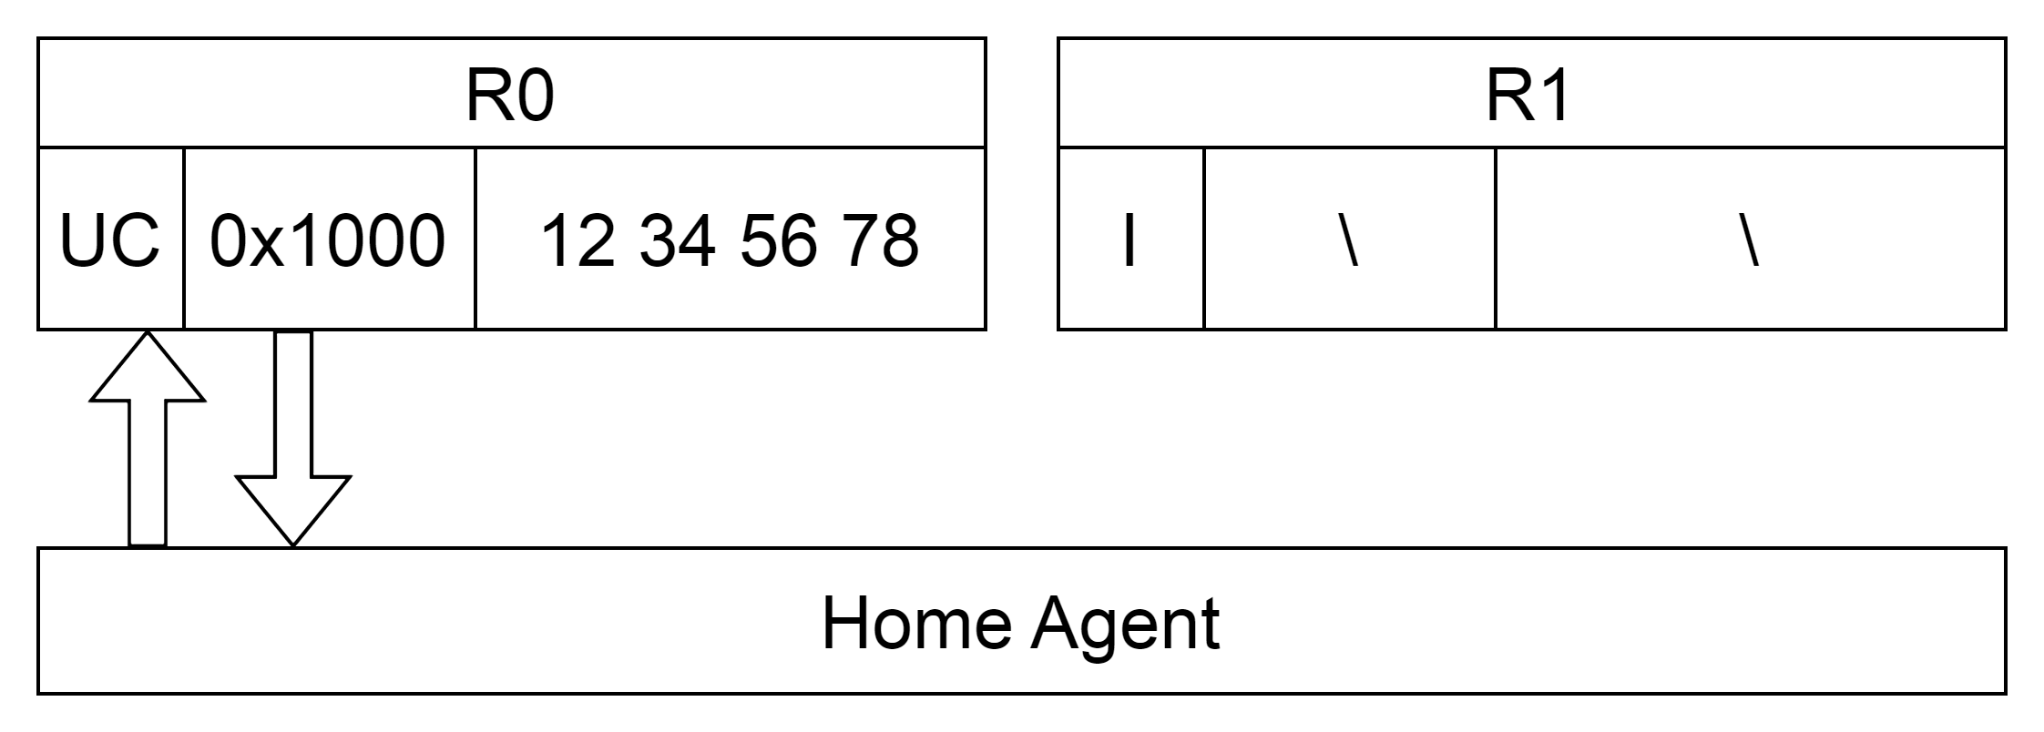
Esempio

Slide 26
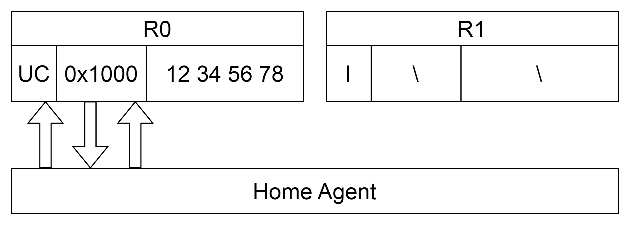
Esempio

Slide 27

Esempio

Slide 28
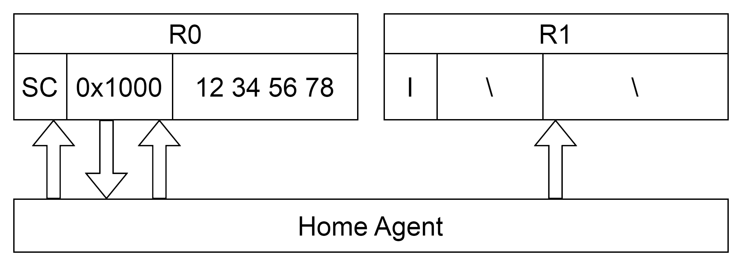
Esempio

Slide 29
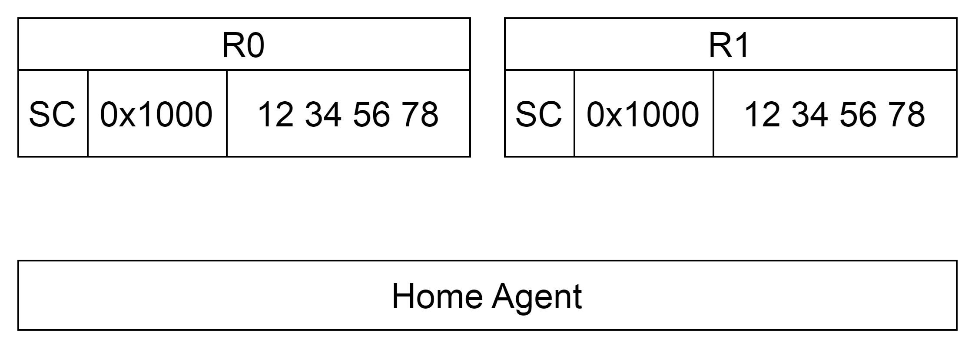
Esempio

Slide 30
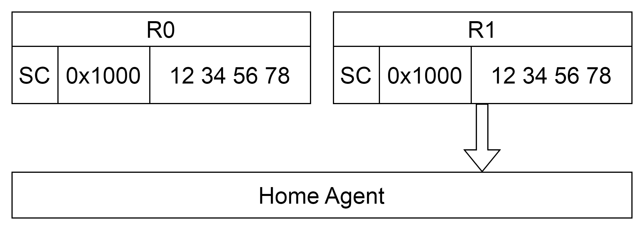
Esempio

Slide 31
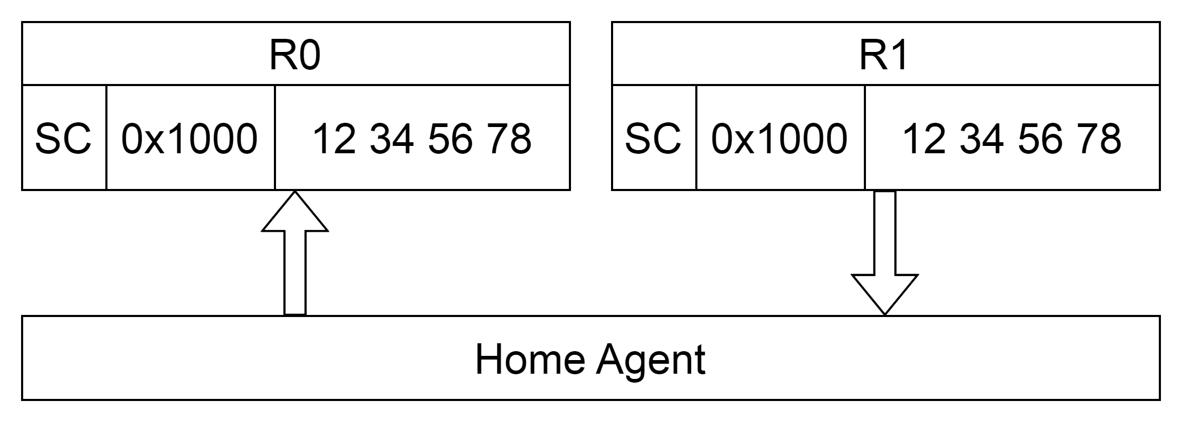
Esempio

Slide 32
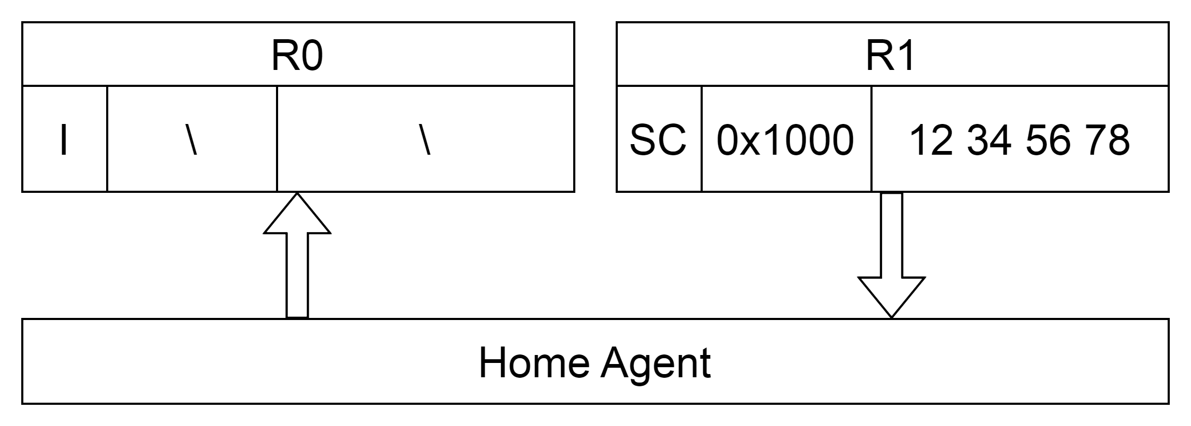
Esempio

Slide 33
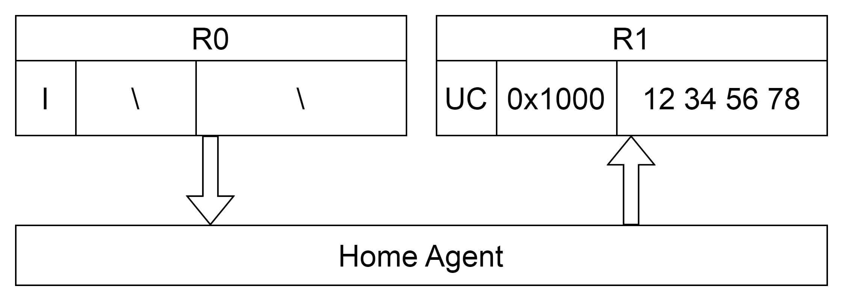
Esempio

Slide 34
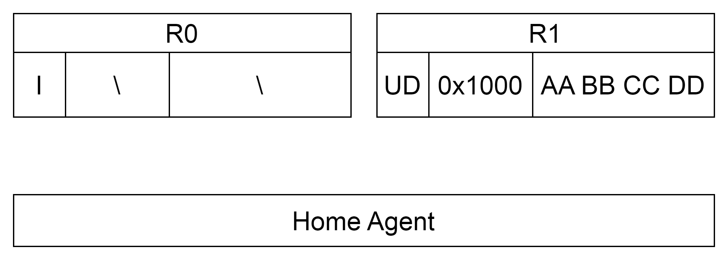
Esempio

Slide 35
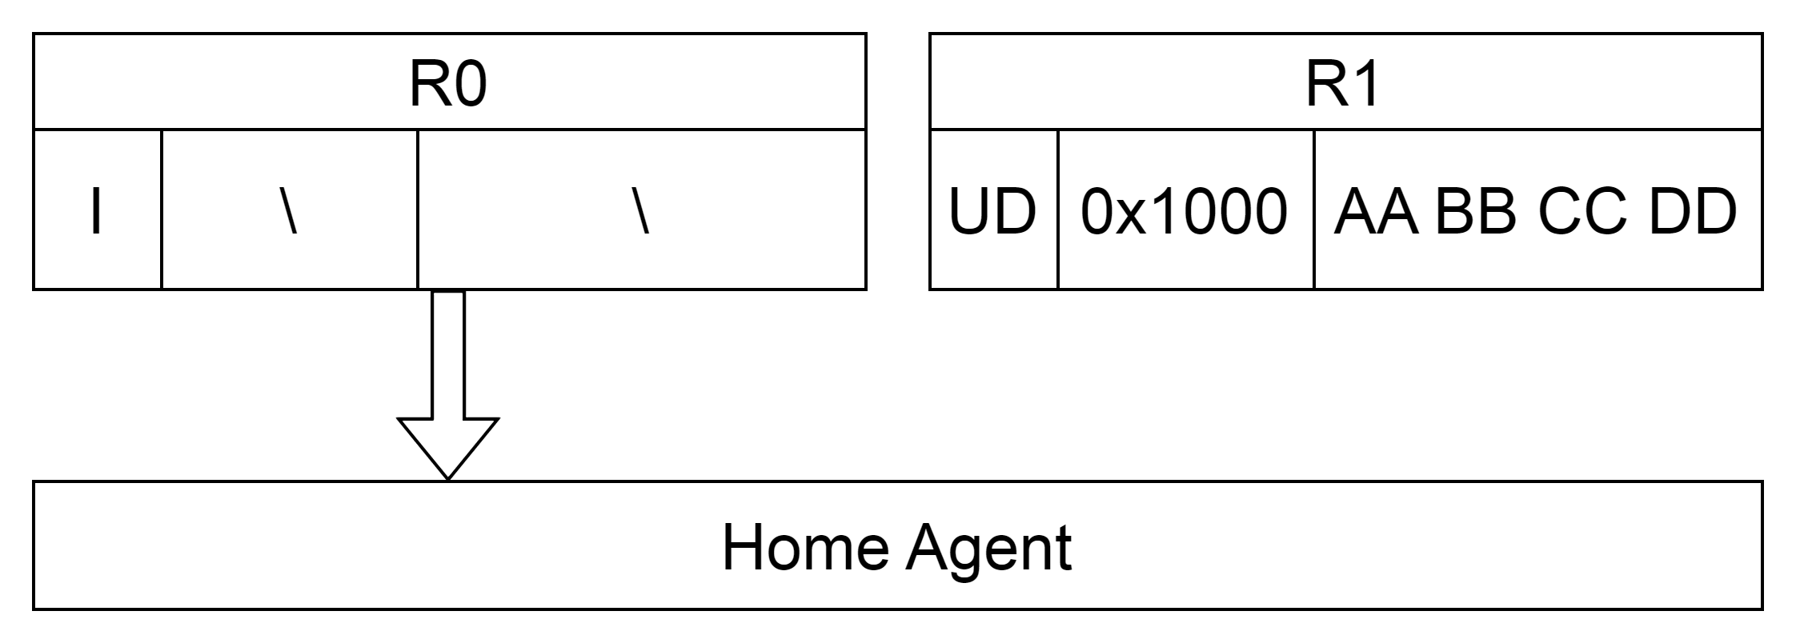
Esempio

Slide 36
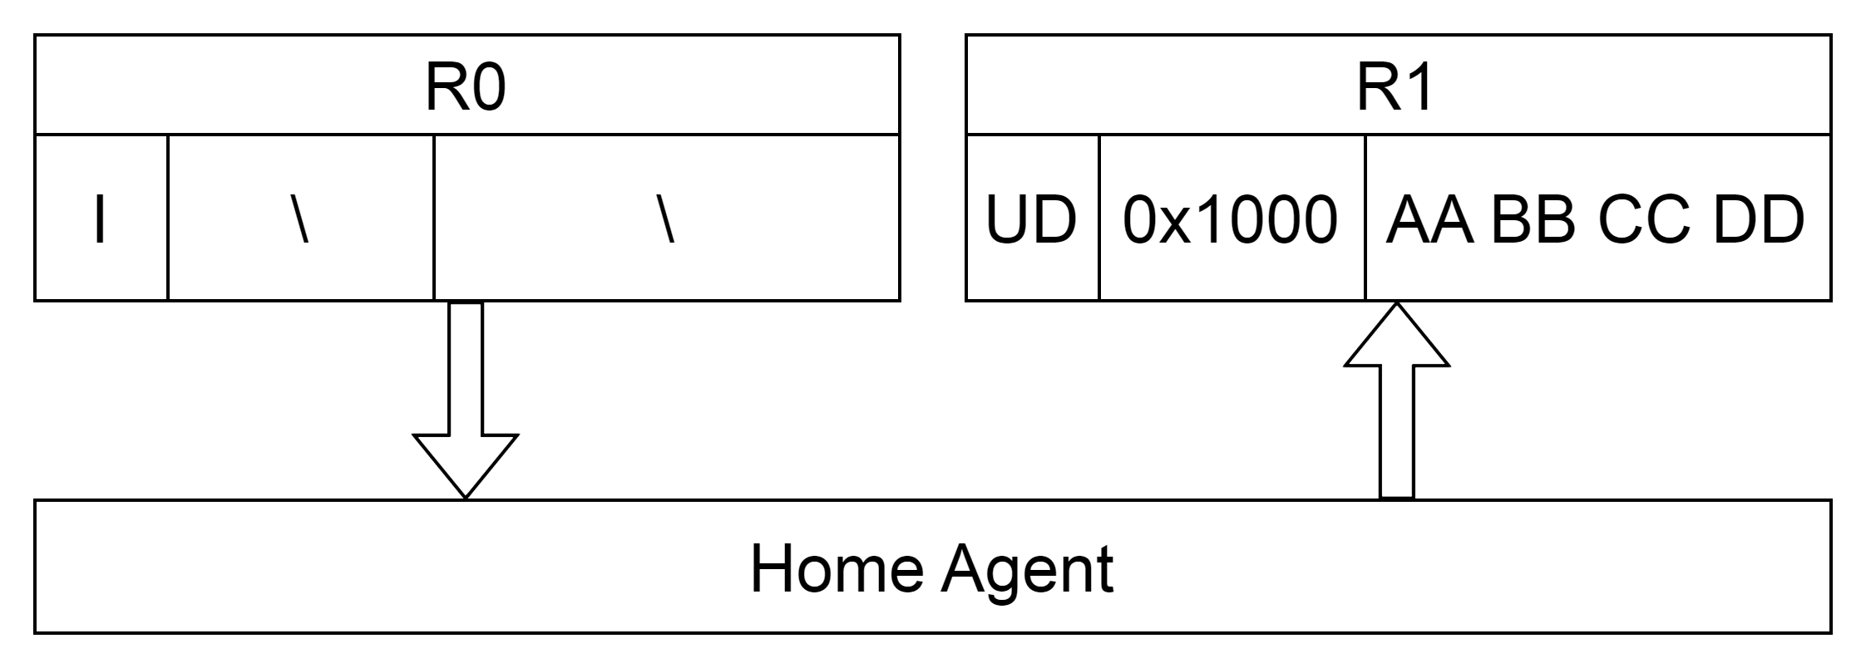
Esempio

Slide 37
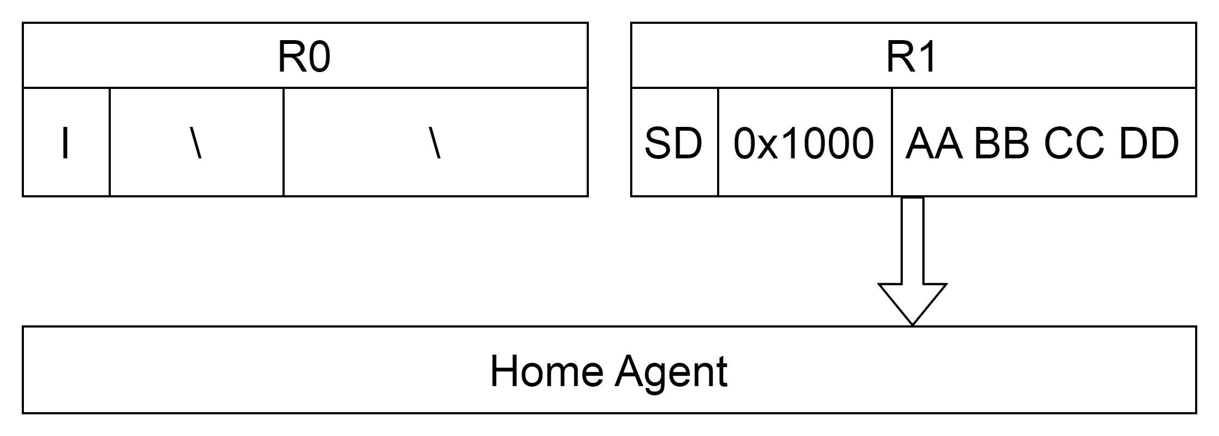
Esempio

Slide 38
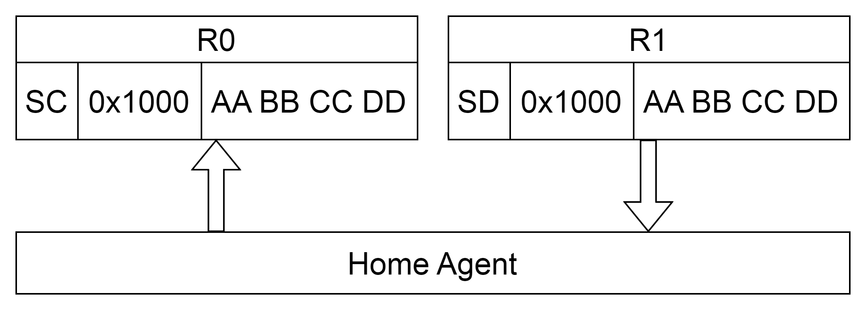
Esempio

Slide 39


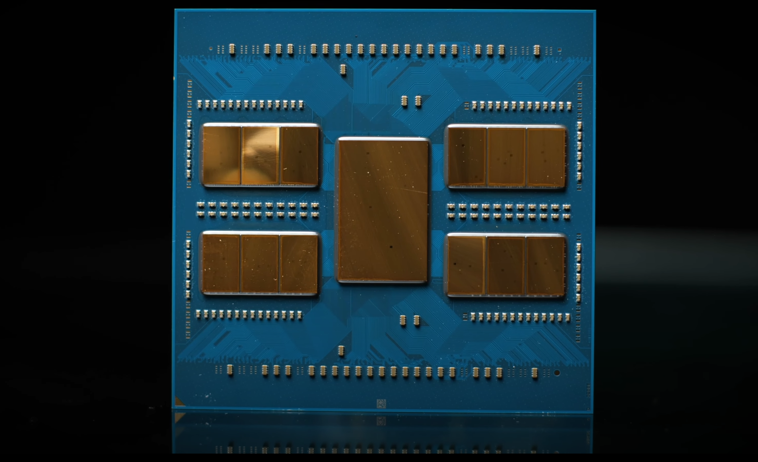
CXL vs CCIX
Modello
Dispositivi connessi
Usecase
Consumo energetico

Slide 40
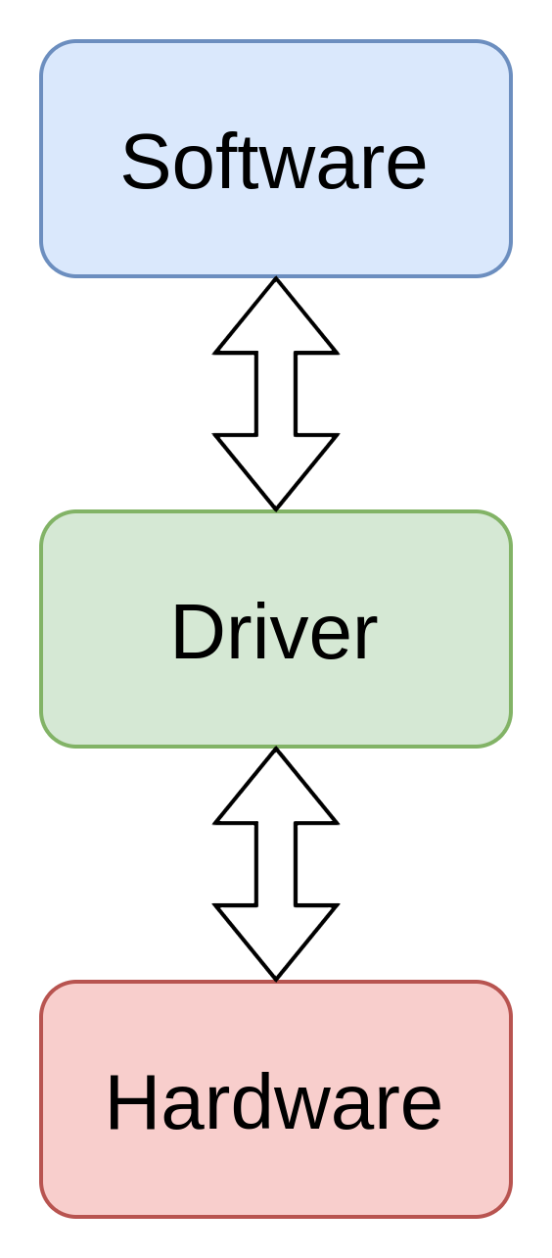
Obiettivo di CXL & CCIX
Gestione a livello HW della coerenza
Memoria unificata
Trasparenza per il SW
Notes:
L'obiettivo di questi due protocolli è creare un'astrazione a livello HW tale che dia al programmatore la visione di più alto livello senza occuparsi della coerenza a più basso livello. Questo consente anche di riutilizzare codice scritto prima di questi protocolli. Ovviamente bisogna considerare la necessità di hardware ulteriore.
Il SW non conosce la struttura sottostante, CXL e CCIX vengono sfruttati senza che il SW abbia idea di cosa ci sia.

Slide 41
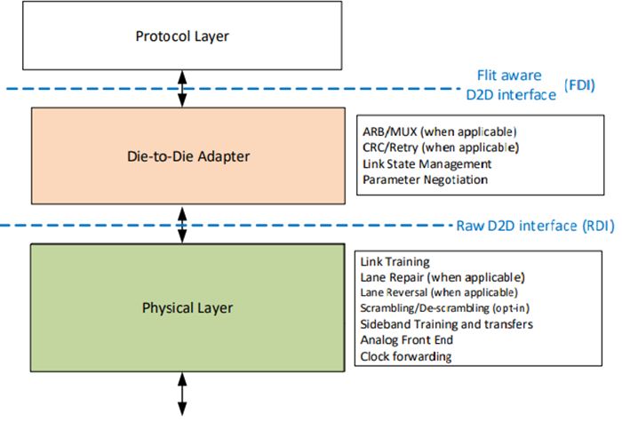
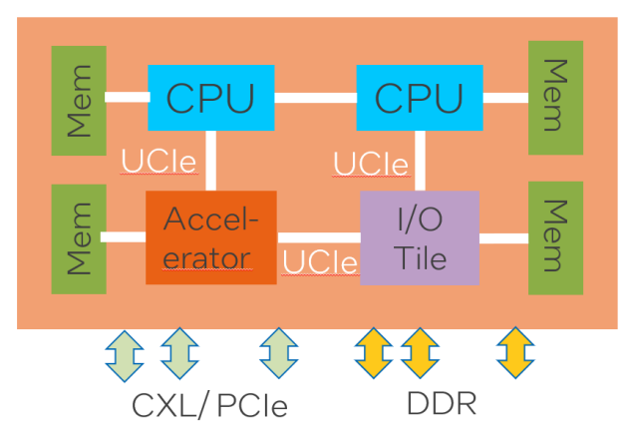
Ucie
Connessione in package
Mappa altri protocolli
Protocollo stacked

Slide 42
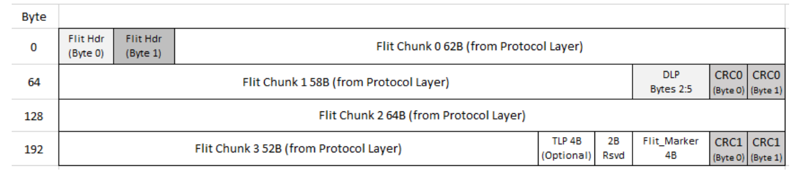
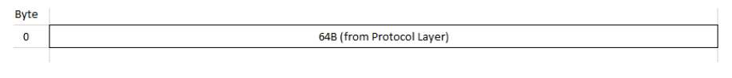
Protocol layer
FLIT Mode
Può mappare:
CXL 2.0 e 3.0
PCIe Gen5 e Gen6
Streaming Protocol
Trasmette i dati a D2D Adapter attraverso FDI
Modalità di mappatura:
FLIT
Raw
Raw Mode
Notes:
In Raw Mode il Protocol Layer si occupa di CRC, Retry, FEC (Forward Error Correction).
Mentre in FLIT Mode il Protocol Layer predispone le aree, che però verranno popolate dal D2D Adapter.

Slide 43
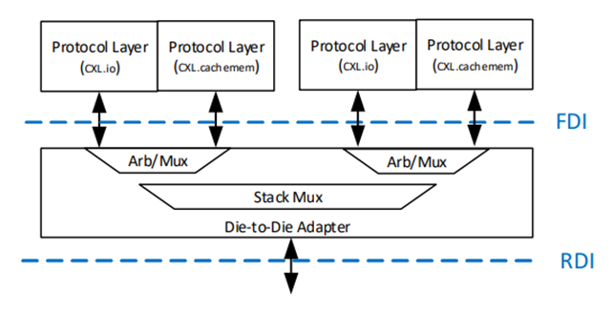

Die to die adapter
Trasferire i dati in maniera affidabile
Gestire il MUX in caso di più protocol layer
Gestire lo stato del collegamento
Negoziare protocollo → Link Initialization
Fare il CRC
Gestire Retry

Slide 44

Die to die adapter – Link initialization
Notes:
Stage 0: è specifico per ogni die e avviene in maniera indipendente, consiste nel fare il reset della configurazione precedente;
Stage 1: consiste nel cercare l’altro peer;
Stage 2: si scambiano i parametri di training ottenuti nello stage 1;
Stage 3: è la fase in cui le due parti decidono il protocollo da usare. È divisa in tre parti:
Parte 1: ogni adattatore determina i protocolli che supporta
Parte 2: le due parti si scambiano le capability e decidono il protocollo (PCIe, CXL) e i parametri (Flit, Raw Mode). Nel caso in cui si voglia usare un protocollo non standard, le due parti devono negoziarlo
Parte 3: si passa al Protocol Layer il risultato della parte 2 e può iniziare il trasferimento.

Slide 45


Logical physical layer
Power Management
Mapping byte-linea
Data lane repair

Slide 46
Caratteristiche dei package
 | Standard Package | Advanced Package
Transfer rate (GT/s) | 4, 8, 12, 16, 24, 32
Numero di linee | 16 | 64
Bump pitch (µm) | 100-130 | 25-55
Lunghezza canale (mm) | ≤ 25 | ≤ 2

Slide 47


Interfacce - rdi
Unico
Bidirezionale
Tra D2D Adapter e Logic PHY
Stesso clock tra le due parti

Slide 48


Interfacce – fdi
Uno per ogni Protocol Layer
Gestione di DLLP per PM, FC, Ack
Stesso clock tra le due parti

Slide 49

Ucie ad alto livello
Consistente con il protocollo mappato
Retrocompatibile

Slide 50
Target prestazioni
Metrica | Transfer rate | Standard Package | Advanced Package
Bandwidth per lato del die (GB/s per mm) | 4 GT/s | 28 | 165
 | 8 GT/s | 56 | 329
 | 12 GT/s | 84 | 494
 | 16 GT/s | 112 | 658
 | 24 GT/s | 168 | 988
 | 32 GT/s | 224 | 1317
Latenza (ns) |  | ≤ 2

Slide 51
DomanDE

Slide 52
Grazie per l’attenzione

